Slide 1
“基于监督式学习的 近海波高预测” 结题汇报 小组成员：陈思宇、梁颖鹏、林育佳、袁梓昭、张文雅

Slide 2
目录
一、引言
二、数据来源与处理
三、数据的统计特性
四、LSTM/SVR 模型训练
五、传统预测方法（作为对比）的结果
六、实验设计与分析（一）LSTM部分
七、实验设计与分析（二）SVR部分
八、总结

Slide 3
一、引言

Slide 4
一、引言
21世纪被称为是海洋世纪，海洋发展是21世纪经济社会发展的主要方向。
目前用于海洋有效波高的预测方法主要有海洋数值模型和统计方法模型两种。
海洋数值模型已发展到第三代海浪数值模式WAM、WAVEWATCH Ⅲ 以及SWAN等[1-3]，数值预报[4]是建立在明确的物理过程上的，根据主要影响因素而建立的物理方程能够很好的将物理机制用数学公式来表达，但因为影响海浪波高的因素是众多的，又不可能将所有的影响因子都考虑在内，所以想要建立一套预测精度极高的波浪预测模型是有一定难度的。
相对来说，统计方法的预报[5]不需要预设物理条件，只需对大数据隐藏的规律进行分析，找出其中的关联性利用统计方法即可进行预报,与数值模型相比，统计方法的计算成本更低，能延长预报的时效，甚至能得到更高的预报精度。

Slide 5
因为近年来计算机突飞猛进的发展，计算能力大幅度的提升使得人工神经网络成为当下热点问题，已被应用到许多领域问题，其中包括海洋近海波高的预报。
机器学习可分为浅层学习和深度学习两类，深度学习是当前机器学习领域中最热门的分支[6]，可分为有监督式学习、无监督式学习、半监督式学习和强化学习四类。有监督式学习是较为常用的一种学习模式，人工神经网络[7-9]便是其中的一种，例如BP、ANN、RNN、LSTM等神经网络。
近年来，长短期记忆网络（long short-term memory, LSTM）被提出并被运用在海洋要素的预报研究中。2017年，Qin Zhang等人[13]基于LSTM来模拟海温的时间关系来做预测，利用全连通层将LSTM层的输出映射到最终预测，验证了LSTM用于海温预报的有效性；2018年，朱贵重等人[14]通过LSTM-RNN建立了西太平洋研究海区的SST时间序列变化模型，通过加入其它物理参数使得模型准确性提高31%并且使得模型结果可解释性提高；2019年，高丽赋[15]运用LSTM在海浪波高预测在台湾海峡及其周围海域进行尝试，建立了预报相关系数最高达0.96的预测模型。2020年，王国松等人[16]基于再分析数据和观测数据利用LSTM对沿海风速进行预报，取得一定的进展。

Slide 6
另外，支持向量机（Support Vector Machine, SVM）也是机器学习中较为热门的回归模型，它具有非常优秀的泛化能力。2009年，Mahjoobi等[17]将风速作为输入因子建立了有效波高的预测模型，并指出该方法优于人工神经网络，且计算时间相对较少。2019年，金权等人[18]采用SVM对有效波高进行预测，取波浪场和风场作为输入的特征向量，结果显示与再分析数据的相关系数达99%。2020年，王燕等人[19]基于SVR建立了在渤海的近海有效波高的预测模型，并发现将未来风速的信息作为模型输入可提高模型在12h、24h的预报精度。
总的来说，LSTM的非线性拟合能力强，能提高模型结果的可解释性，一定程度上解决RNN 梯度爆炸、梯度消失、长时间依赖性的问题，但LSTM用于近海波高预测的研究较少；而SVM已广泛用于海洋要素的预报，虽然其预测精度较令人满意，但仍有进一步优化的空间，所以本文将利用LSTM和SVR对近海有效波高的短期预测进行探索。

Slide 7
二、数据来源及处理

Slide 8
1、数据来源
1993-1995年三年的汕尾站（115.210°E,22.45°N）潮水位高度
（数据来源：ftp://ftp.soest.hawaii.edu/uhslc）
距离汕尾站最近的四个经纬度整数点（115°E,22°N、115°E,23°N，116°E,22°N，116°E,23°N）的十米风速、十米风向、平均波向、平均波浪周期、组合风浪涌浪的显著高度
（数据来源：https://www.ecmwf.int/，数据集：CERA-20C Ocean Wave, Daily）
 | 十米风速 | 十米风向 | 波高 | 波浪方向 | 波浪周期 | 潮水位高度
数据位置 | 115°E,22°N 115°E,23°N 116°E,22°N 116°E,23°N |  |  |  |  | 115.210°E 22.45°N
测量方式 | 浮标 |  |  |  |  | 未知
精度 | 10^9 |  |  |  |  | 1
时间间隔 | 3h |  |  |  |  | 1h

Slide 9
2、数据处理方式：
（1）十米风速、十米风向、平均波向、平均波浪周期、组合风浪涌浪的显著高度处理方式：
取距离汕尾站最近的四个经纬度整数点（115°E,22°N；115°E,23°N；116°E,22°N；116°E,23°N）的数据进行以距离为权重的加权平均作为研究点（汕尾站）的数值
十米风速、十米风向：由极坐标转化为直角坐标，并尽心归一化处理至-1到1的范围。
（2）潮水位：
潮水位高度数据除以1000

Slide 10
三、数据的统计特性

Slide 11
1、变量的基本统计值
 | 风速m/s | 波高m | 波浪周期 s | 潮水位mm
平均值 | 4.501 | 1.016 | 5.525 | 1327.646
最小值 | 2.000 | 0.301 | 3.829 | 80.000
最大值 | 11.085 | 3.209 | 8.031 | 2870.000

Slide 12
2、风向和风向的分布

Slide 13
3、局部均值

Slide 14
4、波高的平稳特性

Slide 15
5、波高的平滑特性

Slide 16
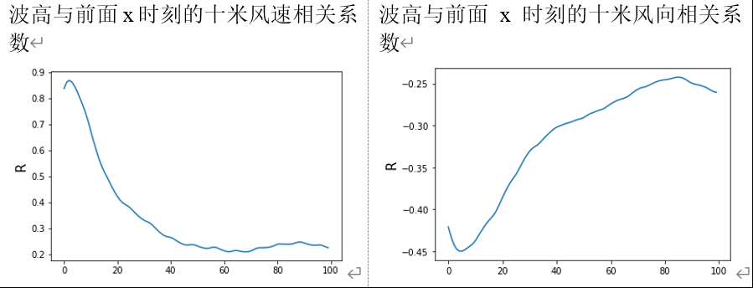
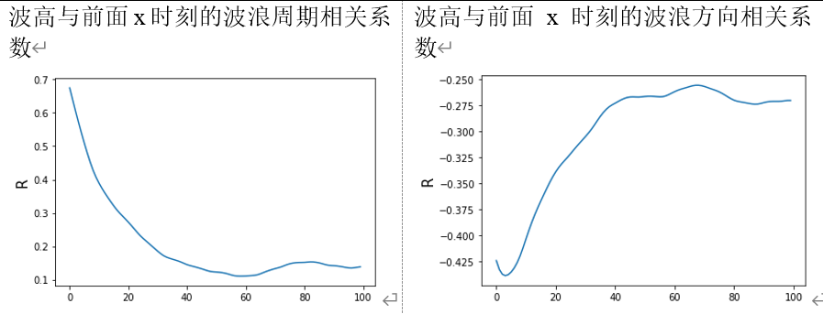
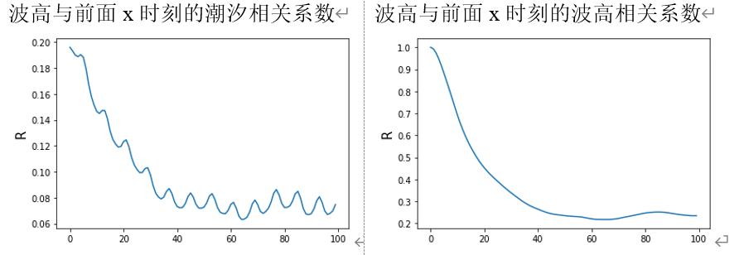
6、数据相关性分析结论
在建立预测模型时，仅需考虑前3h的十米风速和波高两个变量对预测结果的影响

Slide 17
四、LSTM/SVR 模型训练

Slide 18
1、数据预处理
由于风向是用[0,360)区间的一个数字表示，我们把风速利用这个方向分解成水平方向和竖直方向的分速度，并将分解后的速度归一化到区间(-1,1)上
潮水位高度的量级要比其他数据的量级大得多，为了防止量级差距过大影响结果准确性，将潮水位高度数据除以1000
训练集，验证集和测试集比例为8:1:1

Slide 19
2、SVR
SVR要调整的内容主要有核函数和ε
核函数主要有线性核函数，多项式核函数，sigmoid核函数，拉普拉斯核函数
通过多次随机训练比较，每一次得到最优的核函数都是线性核函数
通过ε在一个区间内的随机选取，以R2为判断标准选取最优的ε

Slide 20
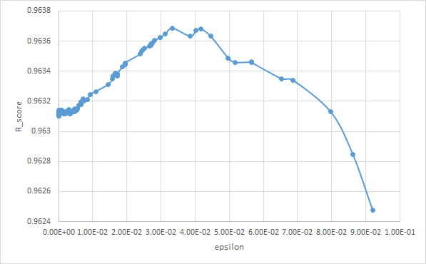

Slide 21
3、LSTM
由经验公式 ，得到每一层神经元节点的个数， 得到神经网络的层数，其中I和O分别表示输入和输出的节点数。
隐藏层的激活函数为relu函数，优化算法为Adam
正式实验以前先预训练调整学习率，
为了避免过拟合，利用提前停止机制，在连续两次优化中损失函数提示没有明显改进的时候提前停止训练，每一轮训练用验证集验证，每次训练最多30个epochs
训练结束后记录预测结果的准确性，用R2，MSE，MAE三个评判标准

Slide 22
五、传统预测方法的结果 (作为对比）

Slide 23
1、滑动平均法
窗口长度 | 均方根误差
20 | 0.2753
10 | 0.1937
5 | .1244
4 | .1076
3 | .0895
2 | .0699
1 | .0486

Slide 24
2、加权滑动平均法
窗口长度 | 均方根误差
10 | 0.1848
5 | .1227
2 | .0698
1 | .0486

Slide 25
3、一次指数平滑
指数α值 | 均方根误差
1.0 | 0.0486
0.8 | 0.0583
0.6 | 0.0732
0.4 | 0.0993
0.2 | 0.1560

Slide 26
4、二次指数平滑
α值 | T+1时刻预测值均方根误差 | T+2时刻预测值均方根误差
0.9 | 0.0309 | 0.0717
0.8 | 0.0332 | 0.0741
0.6 | 0.0413 | 0.0827

Slide 27
5、多元线性回归
我们构建自变量为波高前九个时刻、因变量为波高当前时刻的多元线性回归模型，并用拟合的结果进行预测，比较预测值和真实值的差异，计算得到的均方根误差是0.0495。

Slide 28
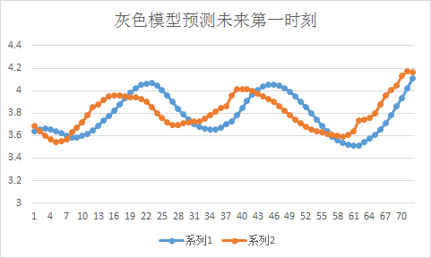
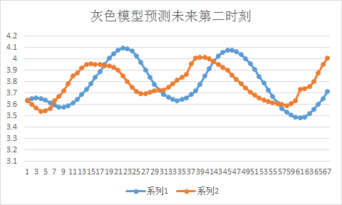
6、灰色模型
用四十个已知数据预测十个未来数据，预测结果显示，预测值和真实值存在较大误差，未来一个时刻和两个时刻的预测结果和真实值的均方根误差达到了0.18和0.2241。

Slide 29
7、ARMA(2,2)
首先，我们使用差分法消除波高数据的不平稳性。考虑了定阶的结果和数据的平稳性后我们选择ARMA（2,2）模型。用高阶的ARMA模型预测需要更多的样本数据，为了便于比较不同预测模型的优劣，我们依然采用历史40个波高数据预测未来10个时刻的波高值，另一方面可以避免数据平稳性不满足特征方程根的定解条件，无法求出ARMA的系数。预测结果显示预测未来一个时刻的均方根误差可以低至0.0342。
未来十个时刻的预测均方根误差如下表所示：
1 | 2 | 3 | 4 | 5 | 6 | 7 | 8 | 9 | 10
0.0342 | 0.0798 | 0.1304 | 0.1800 | 0.2278 | 0.2736 | 0.3178 | 0.3610 | 0.4069 | 0.4537

Slide 30
8、传统预测小结
滑动平均，加权滑动平均，指数平滑，三种方法都指示出只采用前一时刻作为下一时刻的预测值效果最好，均方根误差可以低至0.0309。灰色预测精度一般，预测未来一个时刻和两个时刻的均方根误差分别是0.18和0.22。ARMA（2,2）模型，预测未来一个时刻的均方根误差可以低至0.0342。将风速和波高取对数后，以前一时刻波高和前一时刻风速为自变量，当前时刻波高为因变量，进行线性拟合，均方根误差是0.0417。多元线性回归模型实验中，自变量是历史前九个时刻的波高值，Y是当前时刻的波高值，均方根误差为0.0495。综上，预测未来一个时刻的波高时，0.0309是最理想的预测均方根误差。

Slide 31
六、实验设计与分析（一） LSTM部分

Slide 32
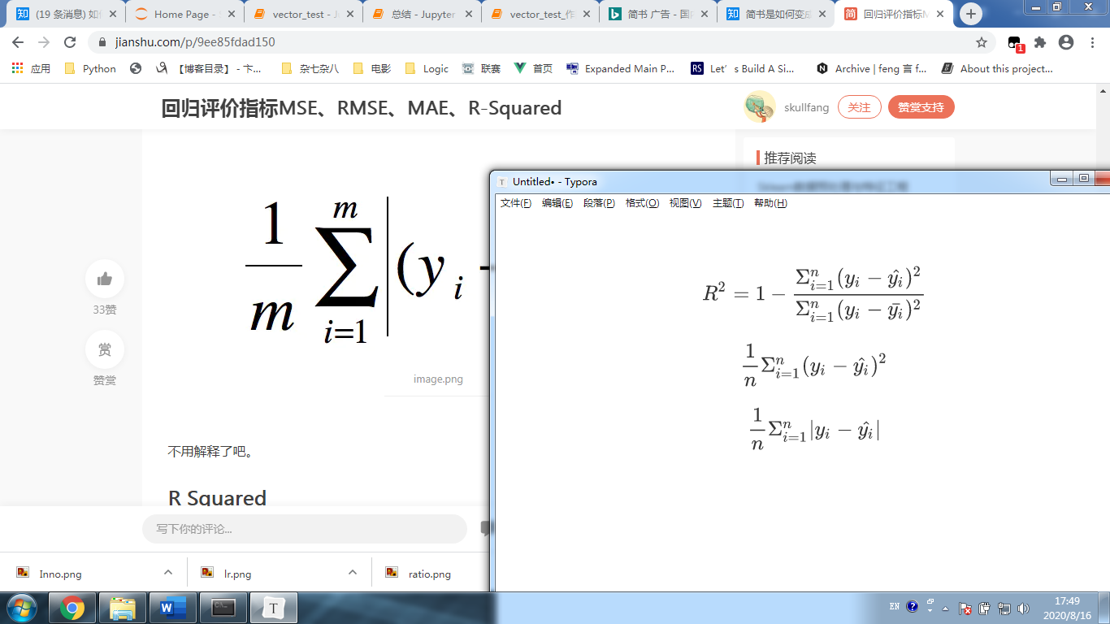
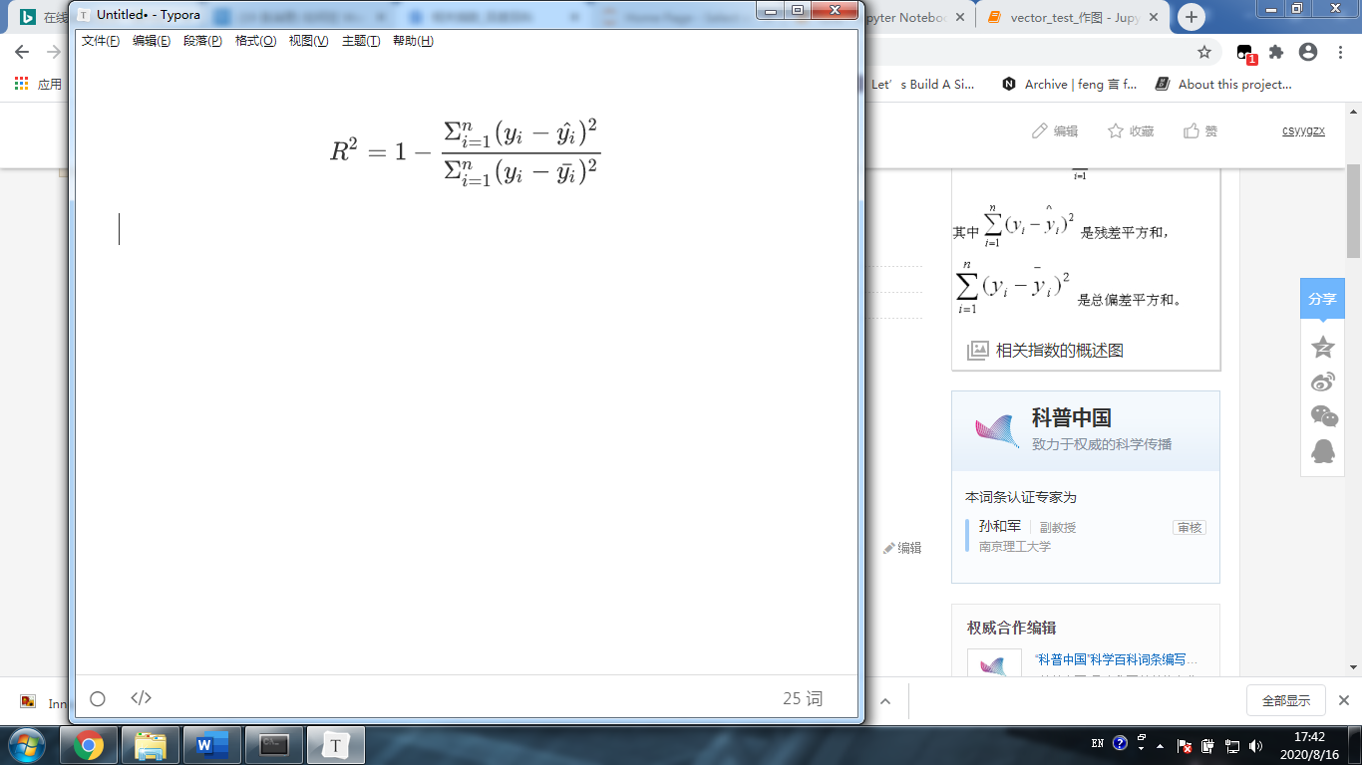
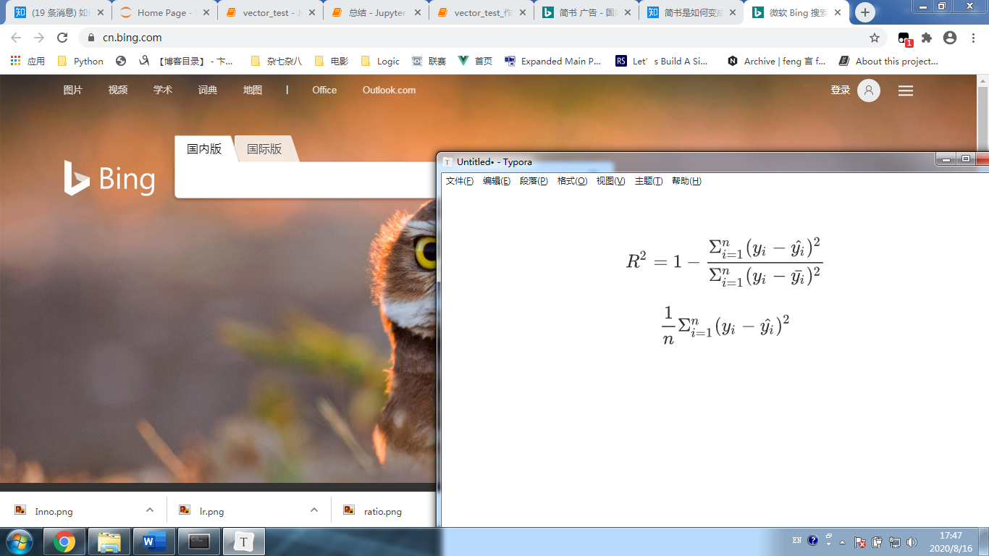
1、模型评估标准

Slide 33
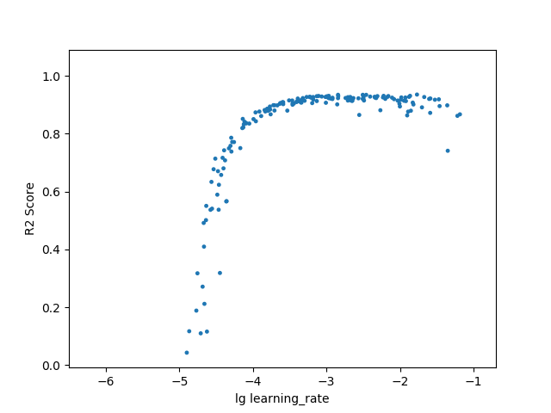
2、实验一：学习率的确定
为方便计，取学习率为1e-3.

Slide 34
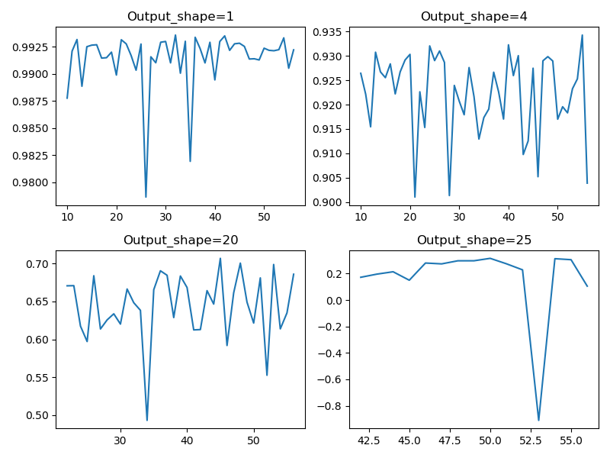
实验二：输入维度与输出维度的确定

Slide 35
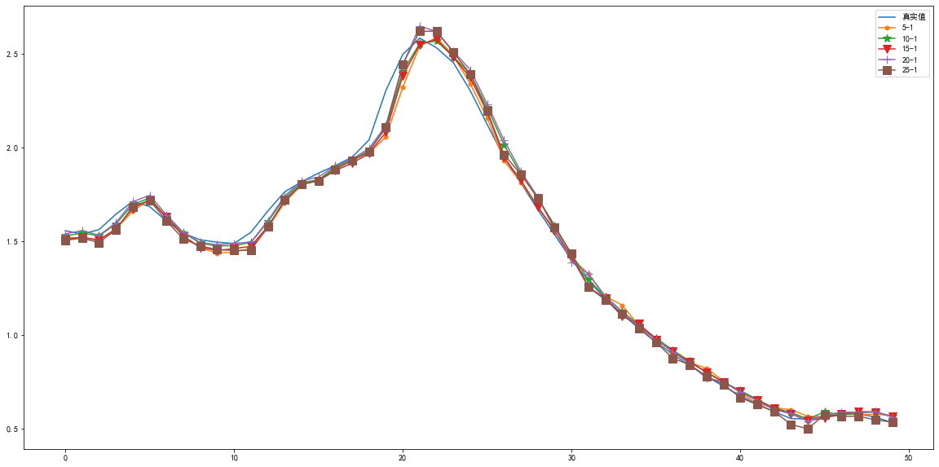
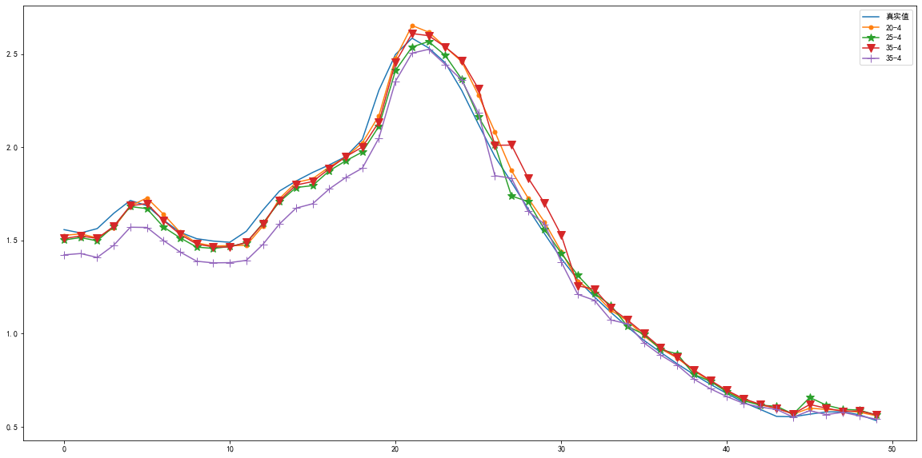

Slide 36
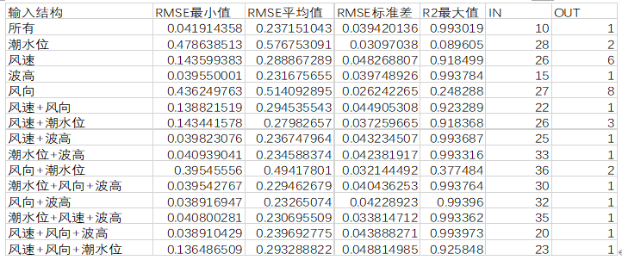
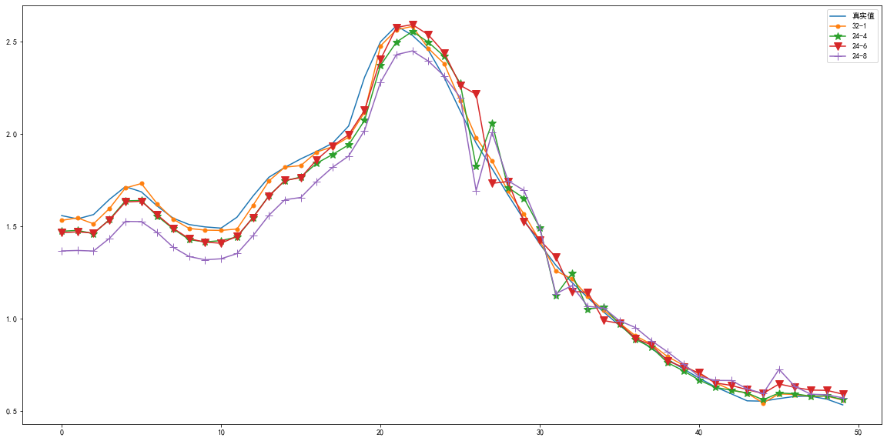
实验三：确定输入结构

Slide 37
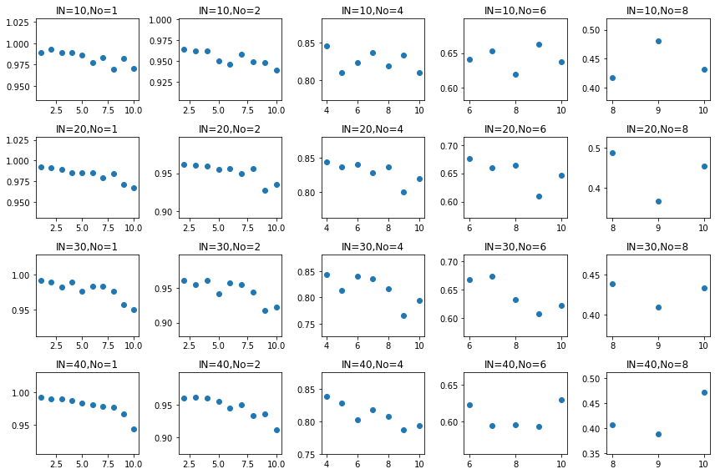
3、预测精度分析

Slide 38
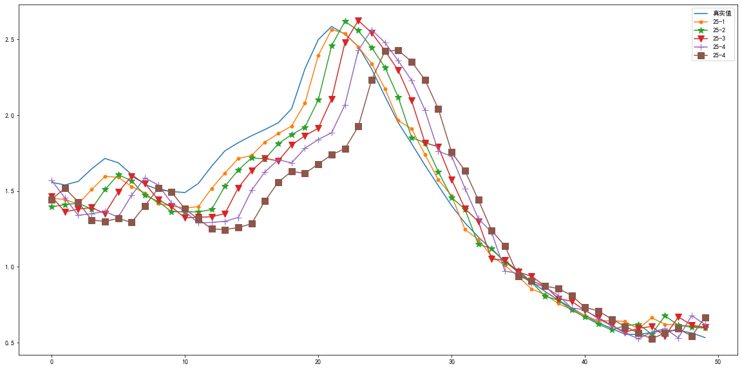

Slide 39
4、四种输入结构的最佳预测
下表给出四种模型在预测未来一个时刻的波高的最佳预测结果，包括取得最佳均方根误差和最佳R2时对应的input_shape和output_shape。
模型 | 一 | 二 | 三 | 四
最佳均方根误差（m） | 0.040 | 0.041 | 0.039 | 0.039
Input_shape | 21 | 34 | 32 | 31
Output_shape | 1 | 1 | 1 | 1
最佳R2 | 0.9937 | 0.9934 | 0.9940 | 0.9939
Input_shape | 21 | 34 | 32 | 19
Output_shape | 1 | 1 | 1 | 1

Slide 40
5、各个模型的未来两个时刻的最佳预测
下面我们探讨比较各个模型预测未来两个时刻的预测精度。下表给出了不同模型预测未来两个时刻的预测情况：
模型 | ARMA（2,2） | 二次指数平滑法（平滑指数α=0.9） | 多元回归模型 | 模型一 | 模型二 | 模型三 | 模型四
RMSE（T+2） | 0.080 | 0.072 | 0.0679 | 0.092 | 0.092 | 0.089 | 0.089
Input |  |  |  | 25 | 27 | 7 | 38
output |  |  |  | 2 | 2 | 3 | 2

Slide 41
6、LSTM分析小结
人工神经网络LSTM模型的对未来两个时刻的波高的预测效果并不比传统预测方法优越，均方根误差略低于传统方法。
另外，四个模型取得最好的预测结果时都具有较高的输入维度和较低的输出维度。

Slide 42
七、实验设计与分析（二） SVR部分

Slide 43
1、四种模型预测未来一个时刻波高的最佳精度
 | 波高 | 波高+风速 | 波高+风速+风向 | 波高+风速+风向+潮水位
输出预测数据长度 | 8 | 8 | 8 | 8
输入历史数据长度 | 35 | 37 | 35 | 35
R2 | 0.99692624 | 0.99704333 | 0.997027927 | 0.9970379
MSE | 0.00094079 | 0.00090495 | 0.000909666 | 0.0009066
RMSE | 0.03067232 | 0.03008244 | 0.03016067 | 0.0301098

Slide 44
2、四种模型预测未来两个时刻波高的最佳精度
 | 波高 | 波高+风速 | 波高+风速+风向 | 波高+风速+风向+潮水位
out | 8 | 8 | 8 | 8
in | 37 | 39 | 36 | 37
R2 | 0.98240294 | 0.9804507 | 0.983108 | 0.983274
MSE | 0.005380723 | 0.0051947 | 0.005165 | 0.005114
RMSE | 0.073353409 | 0.072074 | 0.07187 | 0.071515

Slide 45
3、实验分析第二部分总结
１）取得最佳预测效果的输出维度都是８？
２）取得最佳预测效果的输入维度都比较高
３）取得最佳的Ｒ２和最佳的RMSE的输入输出维度具有一致性
4）预测第一个时刻波高时预测精度可以取得比传统预测较优越的结果
5）预测第二个时刻的波高时四个SVM模型都不能比多元线性拟合优越，但是比其他传统模型较优。
6）预测未来一个时刻波高时随着输入结构的数据量（增加了风向和潮水位数据）变大，预测效果反而变差
7）预测未来两个时刻波高时随着输入结构的数据量（增加了风向和潮水位数据）变大，预测效果改善

Slide 46
八、总结

Slide 47
结论：
传统预测模型中灰色模型和ARMA模型对数据序列的平稳性和平滑性等提出了要求，但是使用人工神经网络模型则不需要考虑数据的平稳性和平滑性。传统数值预测模型中移动平均法、加权移动平均法以及指数平滑法都显示只使用较近的历史数据比使用较长的历史数据能得出更好的预测精度，而人工神经网络的实验结果也表明，使用较远的历史数据反而会降低预测的精度。因此在实际应用中，不需要考虑太久远的历史数据对未来波高预测的影响。
对于LSTM，波高预测的最佳输入结构为波高+风速+潮水位，对于SVR，波高预测的最佳输入结构为波高+风速+潮水位+风向。与实验前的相关性分析结果有部分一致性，输入结构中含有波高及风速时，结果精确较高。而潮水位及风向，在相关度分析中，与当前时刻的波高相关性较低，但是在模型建立中仍然有必要作为输入结构的一部分。因此相关性分析仅能作为输入结构设定的参考，输入结构的组成也为我们探究影响波高的海洋要素提供指示。

Slide 48
结论：
3、对于LSTM，输入维度和输出维度的比值需要较大，在预测精度较高的模型中，输出维度一般仅为1。相对于SVR模型，精度较高的模型中，输入维度和输出维度比值较小，即输入维度较少，输出维度相对较多，与我们通常认为的输入越多输出越少对精确度越好不一致。但是在输出较少时，仍然满足输入越多，精确度越高的规律。因此在设定输入输出结构时，不能完全按照高输入低输出这一规律来提高精确度。
4、LSTM与传统预测模型在精准度上并没有体现出更大的优势，但是LSTM对于输入数据的平滑度要求较小，即在实际运用于数据平滑度较差的波高数据中，LSTM仍然有一定的意义。在短周期预测中，SVR的预测精度较高，高于LSTM及全部传统模型，而较长时间的预测中优势欠缺。结合LSTM和SVR的预测速度较快，成本较低的优势，在实际运用中，LSTM和SVR更适合于即时性预测，如航海等方面。

Slide 49
参考文献：
[1]Group T W. The WAM model—A third generation ocean wave prediction model[J]. Journal of Physical Oceanography, 1988, 18(12): 1775-1810.
[2] Booij N, Ris R C, Holthuijsen L H. A third‐generation wave model for coastal regions: 1. Model description and validation[J]. Journal of geophysical research: Oceans, 1999, 104(C4): 7649-7666.
[3] Tolman H L. User manual and system documentation of WAVEWATCH III TM version 3.14[J]. Technical note, MMAB Contribution, 2009, 276: 220.
[4]王关锁, 乔方利, 杨永增. 基于 MPI 的 LAGFD-WAM 海浪数值模式并行算法研究[J]. 海洋科學進展, 2007, 25(4): 401-407.
[5]杨德全,郝日栩,何健新,何忠杰.统计预报方法在海洋预报中的应用研究进展[J].海洋信息,2019,34(02):1-9.
[6]胡越,罗东阳,花奎,路海明,张学工.关于深度学习的综述与讨论[J].智能系统学报,2019,14(01):1-19.
[7]Deo M C, Jha A, Chaphekar A S, et al. Neural networks for wave forecasting[J]. Ocean engineering, 2001, 28(7): 889-898.
[8]Makarynskyy O. Improving wave predictions with artificial neural networks[J]. Ocean Engineering, 2004, 31(5-6): 709-724.
[9] Makarynskyy O, Pires-Silva A A, Makarynska D, et al. Artificial neural networks in wave predictions at the west coast of Portugal[J]. Computers & geosciences, 2005, 31(4): 415-424.

Slide 50
参考文献：
[10]陈希,沙文钰,李妍,张韧.人工神经网络技术在海浪预报中的应用[J].海洋通报,2002(02):11-15.
[11]齐义泉,张志旭,李志伟,李毓湘,施平.人工神经网络在海浪数值预报中的应用[J].水科学进展,2005(01):32-35.
[12]王红萍,余义德,张丹.基于小波神经网络的波浪参数预报[J].舰船电子工程,2016,36(12):80-84.
[13]Zhang Q, Wang H, Dong J, et al. Prediction of sea surface temperature using long short-term memory[J]. IEEE Geoscience and Remote Sensing Letters, 2017, 14(10): 1745-1749.
[14]朱贵重,胡松.基于LSTM-RNN的海水表面温度模型研究[J].应用海洋学学报,2019,38(02):191-197.
[15]高丽斌,郭民权,张少涵,张振昌.基于长短期记忆网络的波高预报[J].福建电脑,2018,34(08):105-107.
[16]王国松,王喜冬,侯敏,齐义泉,宋军,刘克修,吴新荣,白志鹏.基于观测和再分析数据的LSTM深度神经网络沿海风速预报应用研究[J].海洋学报,2020,42(01):67-77.
[17]Mahjoobi J, Mosabbeb E A. Prediction of significant wave height using regressive support vector machines[J]. Ocean Engineering, 2009, 36(5): 339-347.
[18]金权, 华锋, 杨永增. 基于SVM的海浪要素预测试验研究[J]. 海洋科学进展, 2019, 第37卷(2):199-209.
[19]王燕,钟建,张志远.支持向量回归的机器学习方法在海浪预测中的应用[J].海洋预报,2020,37(03):29-34.

